Slide 1
Darpa E5 Cadets(FreeBSD) 欄位
欄位名稱 (Key) | 範例數值 (Value) | 意義與說明 (Description)
uuid | 9beed...a465 | 唯一識別碼 (Event ID)：這筆事件的全球唯一 ID，用來在資料庫中索引。
sequence | 350866181 | 序列：事件發生的順序編號，可用來重建時間軸 (Timeline)。
type | EVENT_ACCEPT | 事件類型：表示發生的動作。EVENT_ACCEPT 代表伺服器「接受」了一個傳入的網路連線 (通常是 Socket accept)。
threadId | 100106 | 執行緒 ID：處理此事件的具體 Thread ID。
subject | d3c8c194... | Subject：執行動作的「人」或「程序」。這裡是執行 accept 的 sshd 程序。
predicateObject | d3c90699... | Primary Object：被操作的對象。這裡是原本在監聽 (Listen) 的 Socket。
predicateObject2 | 2180fec0... | Secondary Object：動作產生出的新物件。這裡是連線建立後新產生的 Socket。
└ timestampNanos | 1558014442... | 時間戳記 (奈秒)：事件發生的精確時間。換算約為 2019-05-16 13:47:22 UTC。
└ names | ["aue_accept"] | 系統呼叫名稱：作業系統底層執行的指令 (syscall)。aue_accept 是 FreeBSD 系統中接受連線的指令。
└ properties | {...} | 屬性區塊：事件的詳細參數，分析攻擊最重要的地方。
└ return_value | "5" | 回傳值：系統呼叫的結果。5 代表新連線的 File Descriptor (FD) 編號。
└ address | "128.55.12.122" | 來源 IP：發起連線的遠端機器 IP (攻擊者或使用者的 IP)。
└ port | "37424" | 來源 Port：遠端機器使用的 Port。
└ host | cb02303b... | 主機 ID：發生此事件的本機電腦 ID。
└ fd | "4" | 監聽 FD：原本 sshd 用來監聽 Port 22 的 Socket 編號。
└ exec | "sshd" | 執行程序：執行此動作的程式名稱 (SSH Daemon)。
└ ppid | "1" | 父程序 ID：Parent PID。1 通常是 init，代表 sshd 是以系統服務 (Daemon) 形式在跑。
CDMVersion | "20" | 資料模型版本：Common Data Model 的版本號 (DARPA 規定的格式版本)。
type | "RECORD_EVENT" | 紀錄類型：標示這是一條「事件紀錄」(相對於 NetFlow 或 FileFlow)。
hostId | cb02303b... | 主機識別碼：與 properties.host 相同，用來區分不同受害機器。
source | "SOURCE_FREEBSD..." | 資料來源：採集此 Log 的工具。這裡是 FreeBSD 系統上的 DTrace 工具。
TTP_TAG | {...} | (我們標記的) TTP 標籤：腳本自動分析後加入的欄位。
└ id | "T1078" | MITRE ATT&CK ID：對應的攻擊手法編號 (Valid Accounts)。
└ technique | "Valid Accounts" | 攻擊手法名稱：因為是 sshd 接受連線，被視為使用合法帳號登入的行為特徵。

Slide 2
Darpa E5 Cadets(FreeBSD) 欄位
└ ppid | "1" | 父程序 ID：Parent PID。1 通常是 init，代表 sshd 是以系統服務 (Daemon) 形式在跑。
CDMVersion | "20" | 資料模型版本：Common Data Model 的版本號 (DARPA 規定的格式版本)。
type | "RECORD_EVENT" | 紀錄類型：標示這是一條「事件紀錄」(相對於 NetFlow 或 FileFlow)。
hostId | cb02303b... | 主機識別碼：與 properties.host 相同，用來區分不同受害機器。
source | "SOURCE_FREEBSD..." | 資料來源：採集此 Log 的工具。這裡是 FreeBSD 系統上的 DTrace 工具。
TTP_TAG | {...} | (我們標記的) TTP 標籤：腳本自動分析後加入的欄位。
└ id | "T1078" | MITRE ATT&CK ID：對應的攻擊手法編號 (Valid Accounts)。
└ technique | "Valid Accounts" | 攻擊手法名稱：因為是 sshd 接受連線，被視為使用合法帳號登入的行為特徵。
欄位名稱 (Key) | 範例數值 (Value) | 意義與說明 (Description)
timestampNanos | 1558014442... | 時間戳記 (奈秒)：事件發生的精確時間。換算約為 2019-05-16 13:47:22 UTC。
names | ["aue_accept"] | 系統呼叫名稱：作業系統底層執行的指令 (syscall)。aue_accept 是 FreeBSD 系統中接受連線的指令。
properties | {...} | 屬性區塊：事件的詳細參數，分析攻擊最重要的地方。
return_value | "5" | 回傳值：系統呼叫的結果。5 代表新連線的 File Descriptor (FD) 編號。
address | "128.55.12.122" | 來源 IP：發起連線的遠端機器 IP (攻擊者或使用者的 IP)。
port | "37424" | 來源 Port：遠端機器使用的 Port。
host | cb02303b... | 主機 ID：發生此事件的本機電腦 ID。

Slide 3
Darpa E5 Cadets(FreeBSD) 欄位
欄位名稱 (Key) | 範例數值 (Value) | 意義與說明 (Description)
ppid | "1" | 父程序 ID：Parent PID。1 通常是 init，代表 sshd 是以系統服務 (Daemon) 形式在跑。
CDMVersion | "20" | 資料模型版本：Common Data Model 的版本號 (DARPA 規定的格式版本)。
type | "RECORD_EVENT" | 紀錄類型：標示這是一條「事件紀錄」(相對於 NetFlow 或 FileFlow)。
hostId | cb02303b... | 主機識別碼：與 properties.host 相同，用來區分不同受害機器。
source | "SOURCE_FREEBSD..." | 資料來源：採集此 Log 的工具。這裡是 FreeBSD 系統上的 DTrace 工具。

Slide 4
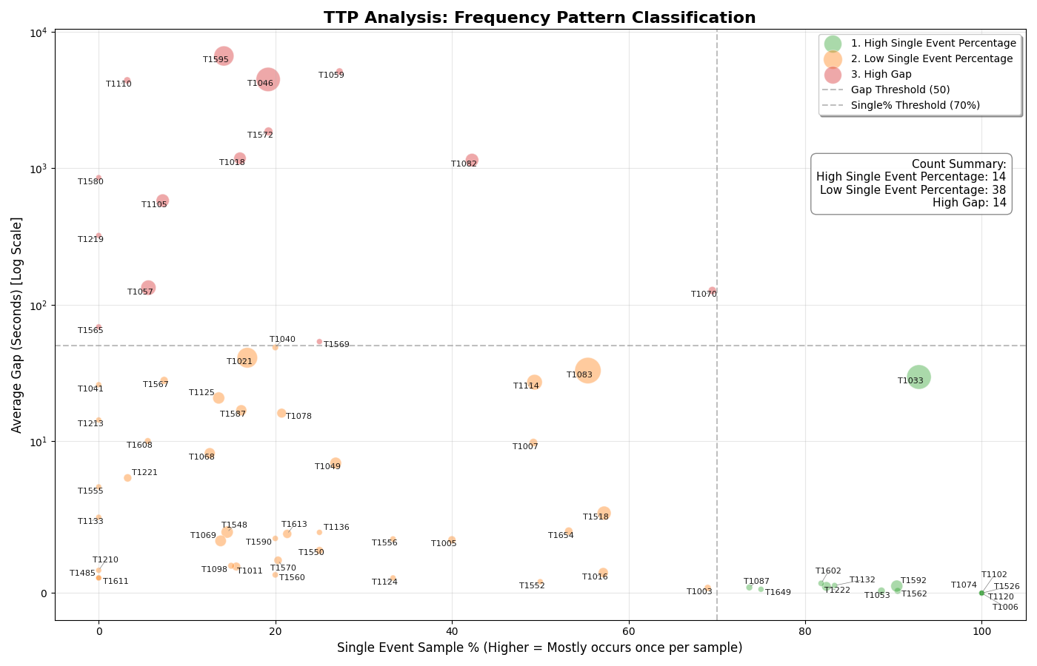
Casino TTP 類型
x軸代表此TTP的sample 中 single event的含量
y軸代表此TTP的sample 中 event的時間跨度大小
綠色代表此TTP大多都是single event 且時間跨度極小 (除了T1033) 橘色代表此TTP大多都不是single event 且時間跨度較小 紅色代表此TTP大多都不是single event 且時間跨度較大

Slide 5
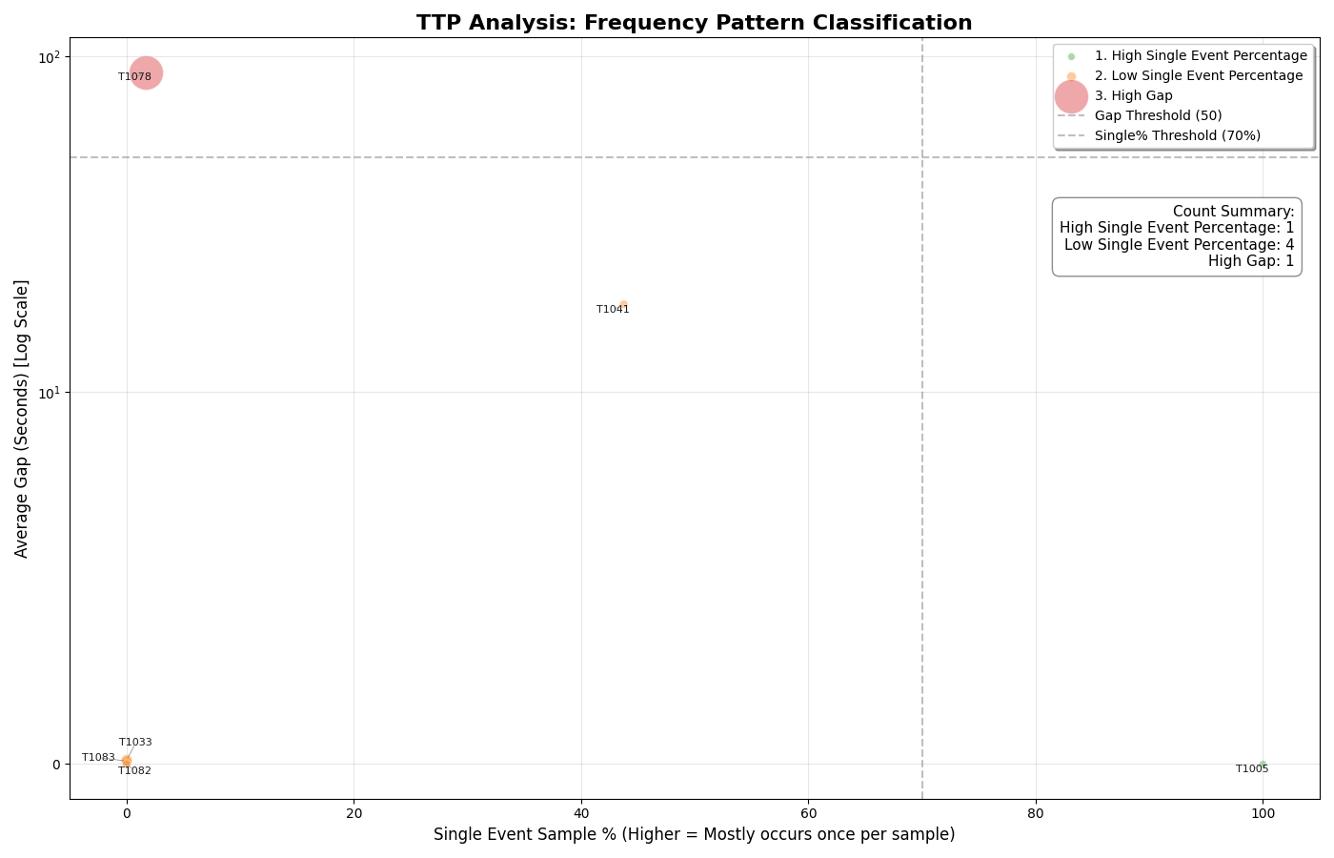
Darpa E5 Cadets(FreeBSD) - scenario1&2 - TTP 類型
TTP 編號 | 英文全名
T1078:Valid Accounts
T1033:System Owner/User Discovery
T1083:File and Directory Discovery
T1082:System Information Discovery
T1041:Exfiltration Over C2 Channel
T1005:Data from Local System
綠色代表此TTP大多都是single event 且時間跨度極小 (除了T1033) 橘色代表此TTP大多都不是single event 且時間跨度較小 紅色代表此TTP大多都不是single event 且時間跨度較大
Notes:
if exec_proc in ["sshd", "ssh", "su", "sudo"]:
return "T1078", "Valid Accounts"
if exec_proc in ["whoami", "id"]:
return "T1033", "System Owner/User Discovery"
if exec_proc in ["ls", "pwd", "dir"] or "cd " in str(full_cmd):
return "T1083", "File and Directory Discovery"
if exec_proc in ["hostname", "uname"]:
return "T1082", "System Information Discovery"
if (remote_ip in [ATTACKER_IP, C2_IP]) or exec_proc == "scp":
return "T1041", "Exfiltration Over C2 Channel"
if exec_proc in ["cat", "grep", "head", "tail"] and "passwd" in str(raw_line):
return "T1005", "Data from Local System"
return "unknown", "unknown"

Slide 6
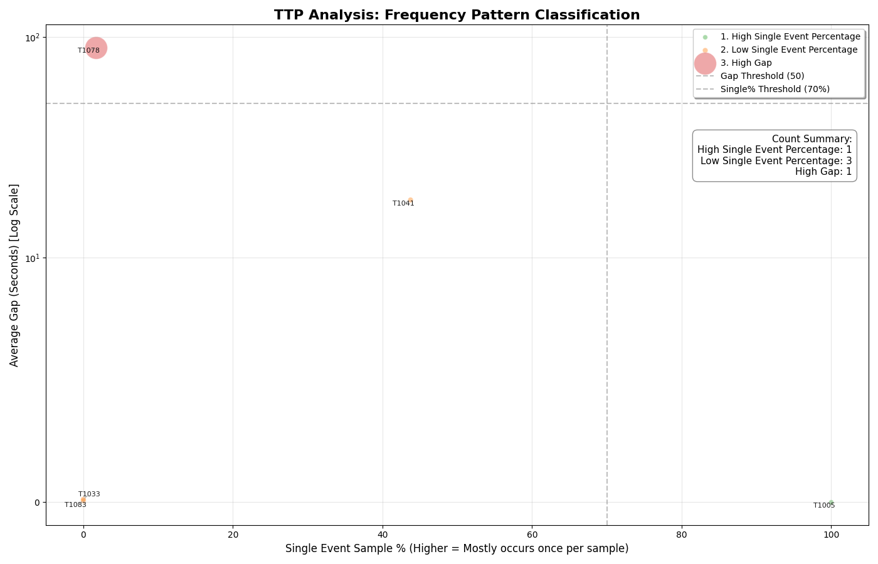
Darpa E5 Cadets(FreeBSD) - scenario1 - TTP 類型
綠色代表此TTP大多都是single event 且時間跨度極小 (除了T1033) 橘色代表此TTP大多都不是single event 且時間跨度較小 紅色代表此TTP大多都不是single event 且時間跨度較大

Slide 7
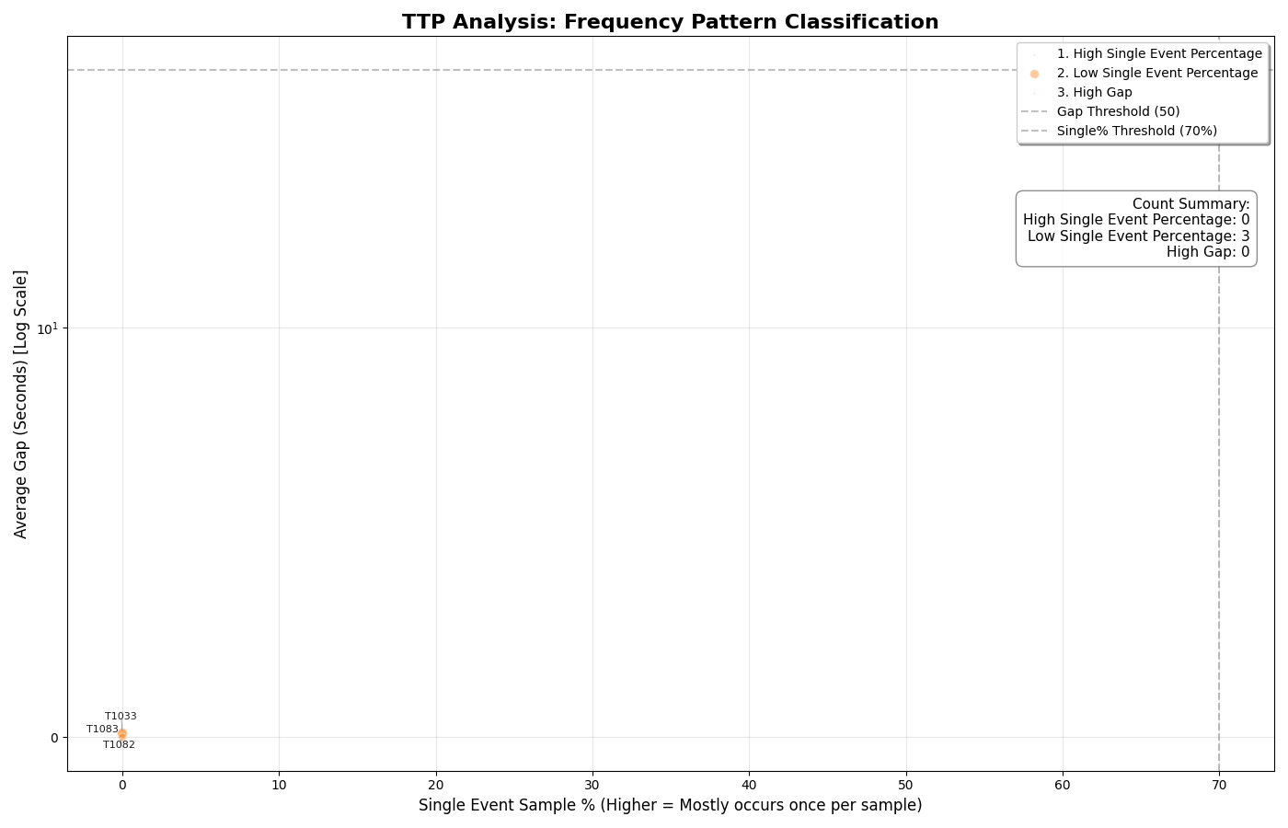
Darpa E5 Cadets(FreeBSD) - scenario2 - TTP 類型
綠色代表此TTP大多都是single event 且時間跨度極小 (除了T1033) 橘色代表此TTP大多都不是single event 且時間跨度較小 紅色代表此TTP大多都不是single event 且時間跨度較大

Slide 8
Casino Reduction
type=SYSCALL的record
欄位名稱 | 意義 | 備註
syscall | 系統呼叫編號 | 需查表。如 2=Open, 59=Exec, 42=Connect。
pid | Process ID | 發起動作的行程。
ppid | Parent PID | 父行程 ID。
euid | Effective UID | 當前有效權限 (用於判斷是否提權)。
exe | 執行檔路徑 | 發起者的執行檔路徑。

Slide 9
Casino Reduction
type=PATH的record
欄位名稱 | 意義 | 備註
mode | 檔案類型與權限 (Octal) | 判斷是 File (010), Directory (004), Socket (014) 等。
nametype | 路徑操作類型 | 極重要： CREATE: 建立新檔 NORMAL: 讀寫現有檔 DELETE: 刪除檔
ouid | 檔案擁有者 UID | 誰擁有這個檔案。
ogid | 檔案擁有者 GID | 哪個群組擁有這個檔案。

Slide 10
Casino Reduction
type=SOCKADDR 的record
欄位名稱 | 全名 | 意義
saddr_fam | Socket Address Family | 協定家族。告訴你這是什麼類型的連線。
laddr | Local Address* | IP 位址。
lport | Local Port* | 連接埠號。 同樣地，在 connect() 中，這代表目標 Port。

Slide 11
其他type的處理
type = EXECVE -> 不考慮
因為 type = proctitle已包含EXECVE的全部資訊
並且不是每條PATH後面都會有 EXECVE，一段指令如果有批量執行的話一組PATH只會有一個EXECVE，但proctitle每個PATH都會有，對於資料處理比較方便。

Slide 12
用LLM查怎麼分dstnode
其他作品的log都不是用auditd錄的 所以用casino的話作法會不一樣 所以
重新定義event: 重新定義event 把一組record拆下來 假如說同一組record中 拆出來的Syscall proctitle 共用 然後每個path都可以變成dst node

Slide 13
查一下 T1033 接下來是不是接brute force
-> ps aux(常用的查看處理程序) a: 顯示所有使用者的行程（不僅僅是當前 Shell 的）。 u: 以使用者為主的格式顯示（包含 CPU%、MEM% 等資訊）。 x: 顯示沒有控制終端機（TTY）的行程（通常是背景服務 Daemon）。
->ping www.google.com

Slide 14
